Slide 1
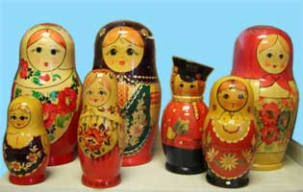
Очень любим мы, матрёшки, Разноцветные одёжки. Сами ткём и прядём, Сами в гости к вам придём.
Работа учителя Кубинской сош №2
имени Героя Советского Союза Безбородова В. П.
Разенковой С.А.
2011г

Slide 2
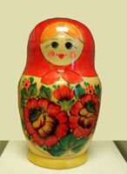
Матрёшка-русская деревянная игрушка
в виде расписной куклы внутри
которой находятся подобные
ей куклы меньшего размера.
Число вложенных кукол обычно шесть или более.

Slide 3
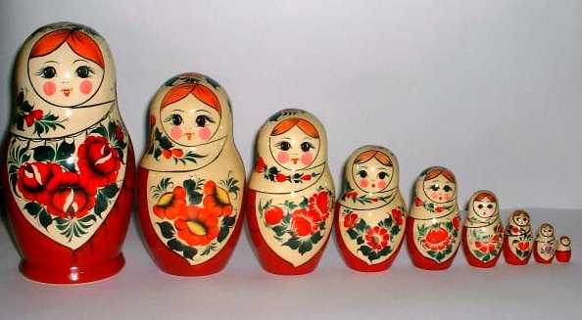
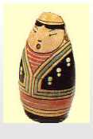
Точная история происхождения матрёшки неизвестна.
?
Японский мудрец Фукурума - старичок с головой вытянутой вверх от многочисленных раздумий.
Матрёшка -уменьшительное
от имени «Матрёна», восходящего к латинскому слову «Matrona» —
знатная дама, мать семейства.
?
?

Slide 4
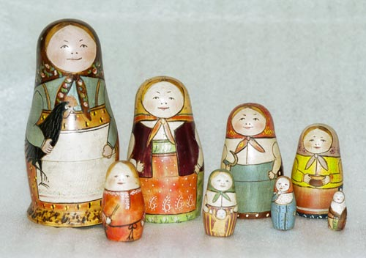
Первая русская матрёшка,
выточенная Василием Звёздочкиным
и расписанная Сергеем Малютиным в Сергиевом Посаде
в 1900 году на Всемирной выставке игрушек в Париже
удостоена Бронзовой медали.

Slide 5
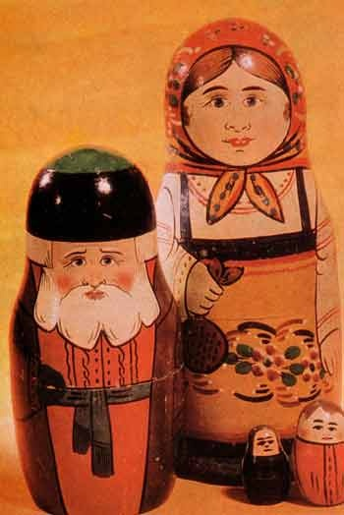
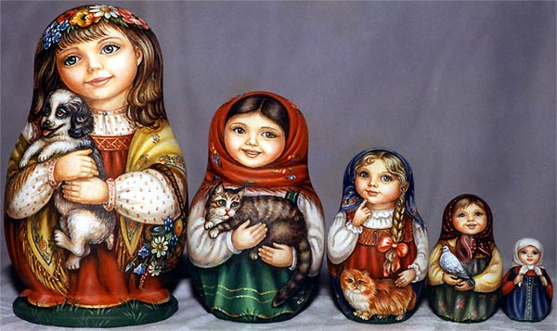
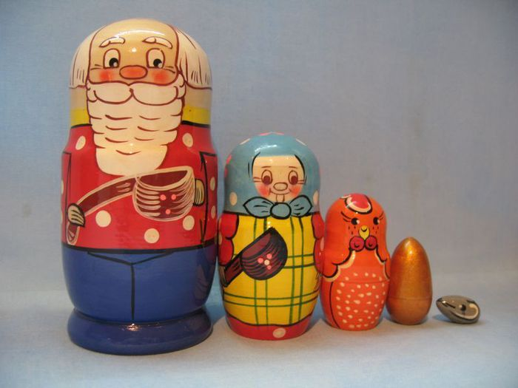
В образах первых матрёшек мастера воплощали персонажи, взятые из жизни, изображая крестьянских девушек, пастушков со свирелью, стариков, жениха с невестой, а также героев сказок, басен и даже исторических событий.
Сергиево-Посадская
матрёшка

Slide 6
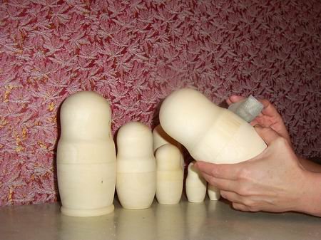
Чтобы изготовить
матрёшку, требуется
большое мастерство.
Сначала подбирают
подходящий вид
древесины.
Из-за мягкости
в основном
выбирают липу,
реже ольху или
берёзу. Каждая заготовка
проходит
более десятка операций.
Самую маленькую куклу —
неразборную — делают
первой.

Slide 7
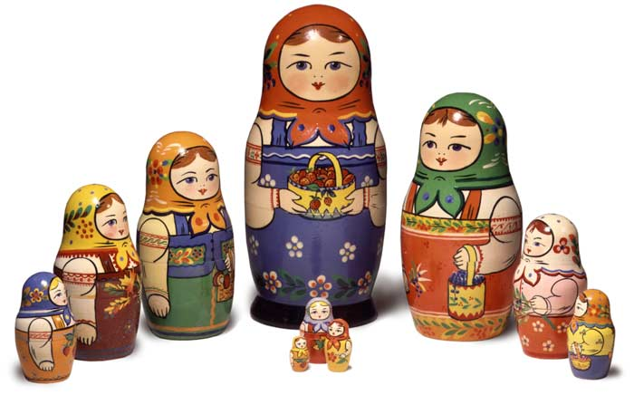
Матрёшки из Сергиева Посада более приземистые, плотные. Верхняя часть фигурки плавно переходит в утолщение. Она более округлая, в сарафанчике, кофточке с вышивкой, платке, переднике с вышитым узором или цветами.
Декоративная роспись скромно украшает платок и край фартука. Эти несложные узоры местные мастера называют “пеструшкой”.

Slide 8
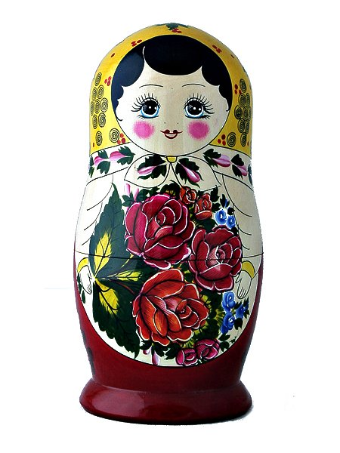
За мастерами из Павлова Посада матрёшек стали делать во многих уголках России.
Семеновская матрёшка имеет стройную, вытянутую форму. Она отличается от всех большим очень ярким букетом цветов, который занимает почти весь фартук.
Колорит росписи сочетает яркие до резкости цвета: малиновый, лимонный, фиолетовый, зеленый. Край платка этой матрешки украшен орнаментом из небольших бутонов.
Семеновские мастера всегда изображают матрешек бойкими девушками в ярких полушалках. У них несколько удлиненное лицо, высоко поставленные глаза, дугообразные брови, ротик "бантиком", малиновый румянец.
Семёновская матрёшка

Slide 9
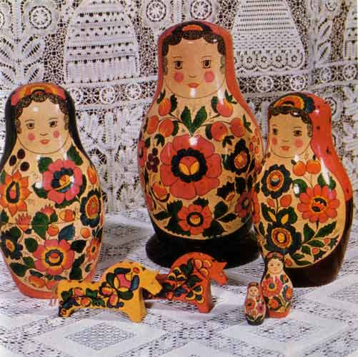
Матрёшки Полховского -Майдана
Матрёшки Полховского-Майдана очень разнообразны по формам. Есть среди них вытянутые одноместные матрёшки-столбики, матрёшки-кубышки, плотные и приземистые, но преобладают несколько вытянутые формы с узкой, как бы срезанной сверху головкой, с покатыми плечиками. Расписаны они, как и семёновские, анилиновыми красителями.
У матрешек из Полховского-Майдана нет платка с завязанными концами, нет сарафана и фартука. Вместо этого — условный овал на двухцветном поле — верх красный или желтый, низ зеленый или фиолетовый. Вверху в овале лицо, немного грустное. А все остальное занято крупными и яркими цветами в черном контуре. Цветы часто чередуются с красными точками ягод. Характерной особенностью этих матрешек является изображение на голове полушалка с цветами.

Slide 10
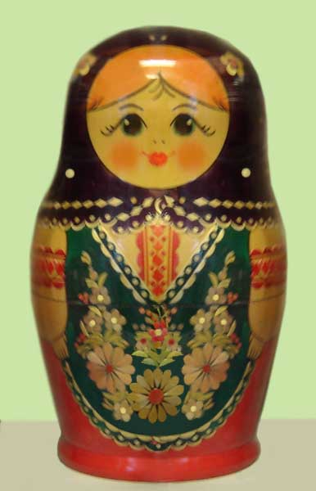
Вятская матрёшка
Жители Вятки и окрестных деревень издавна занимались производством игрушек. Вятская расписная деревянная кукла не только расписывалась анилиновыми красителями, но и инкрустировалась соломкой.
Для инкрустации используется ржаная соломка, которая выращивается на специальных участках и аккуратно срезается серпом вручную. Расписанную анилиновыми красителями и инкрустированную соломкой матрёшку покрывают масляным лаком.
Вятская матрёшка наиболее северная из всех российских матрёшек. Она изображает голубоглазую девушку-северянку с мягкой застенчивой улыбкой. Лицо этой матрёшки завораживает и притягивает вас, настолько оно мило и приветливо.

Slide 11
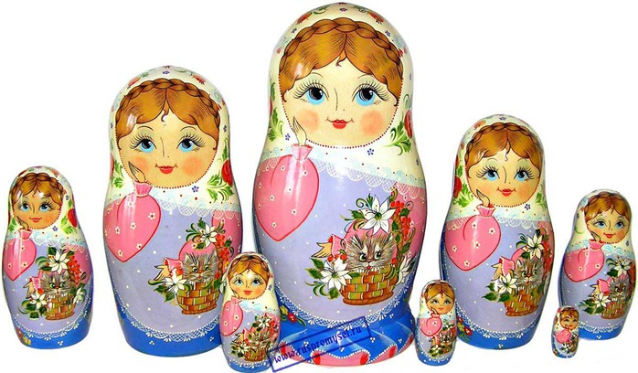
Авторская матрёшка

Slide 12
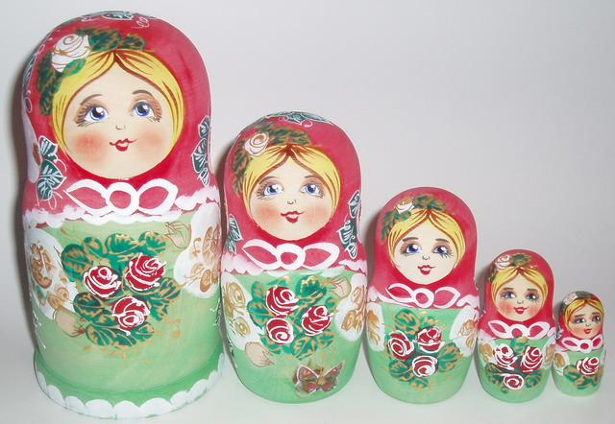
Авторская матрёшка

Slide 13
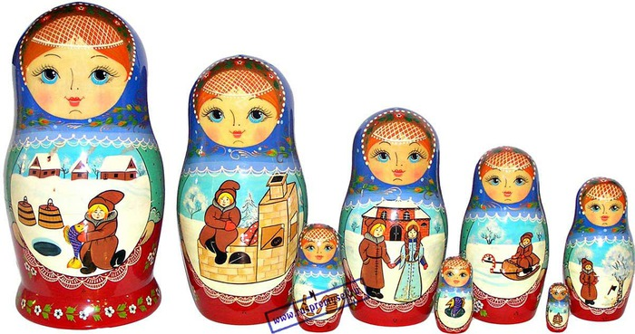
Авторская матрёшка

Slide 14
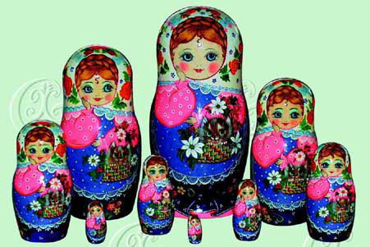
Авторская матрёшка

Slide 15
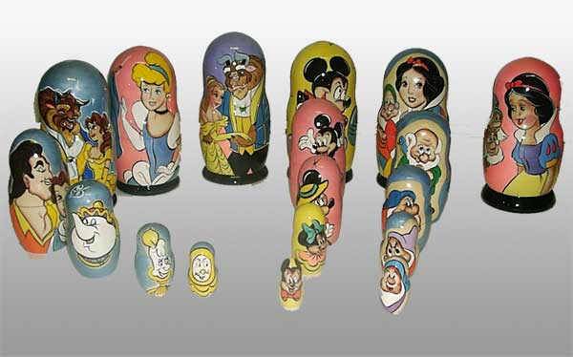
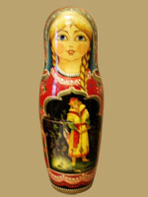
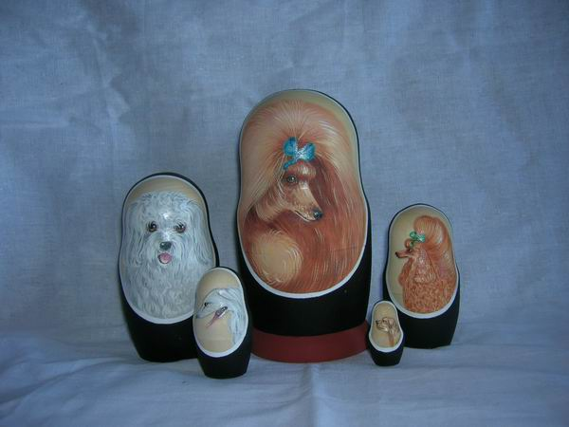
Авторская матрёшка

Slide 16
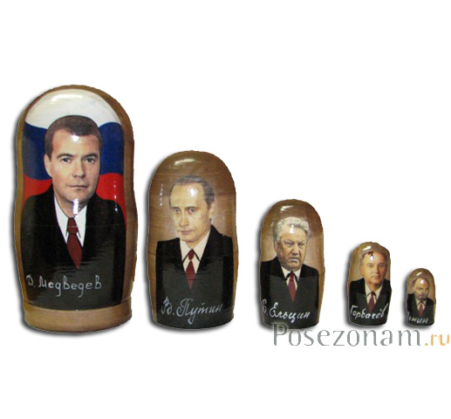
Авторская матрёшка

Slide 17
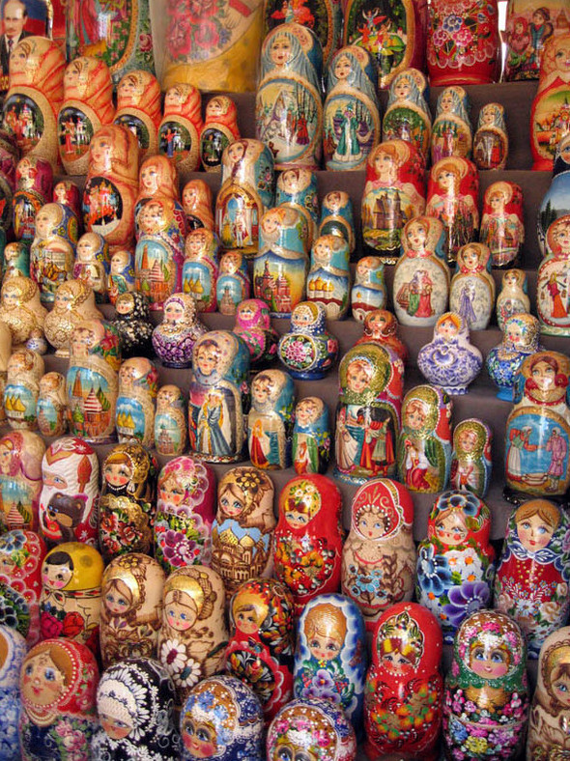
Матрёшка
является
одним из
самых
популярных
сувениров
для
иностранных
туристов
в России.

Slide 18
Использованные ресурсы:
Материал с сайта свободной энциклопедии Википедия ru.wikipedia.org/wiki/Матрёшка
Материал с сайта «Россия Великая»
russia.rin.ru/guides/4219.html
Материал с сайта «Народная игрушка: куклы» Материал с сайта «Мой компас»
moikompas.ru/compas/matreshka
Русская Цивилизация - www.rustrana.ru
Матрёшка. По материалам книги Н.Н. Алексахина "Матрешка"

